Slide 1
ERASMUS v Tábore
06.02.2022-19.02.2022
Jakub Hrnčiar, Matúš Macejko,
Ladislav Zekucia
Stredná priemyselná škola technická
Spišská Nová Ves

Slide 2
OBSAH
Prvý deň
Druhý deň
CNC programovanie
Metrológia
Víkend
Exkurzia
Záver kurzu

Slide 3
Prvý deň – 06.02.2022
Cesta vlakom Spišská Nová Ves – Praha – Tábor
Príchod na miesto
Ubytovanie
Zoznámenie sa so slovinskými žiakmi
Konverzovanie v anglickom jazyku

Slide 4
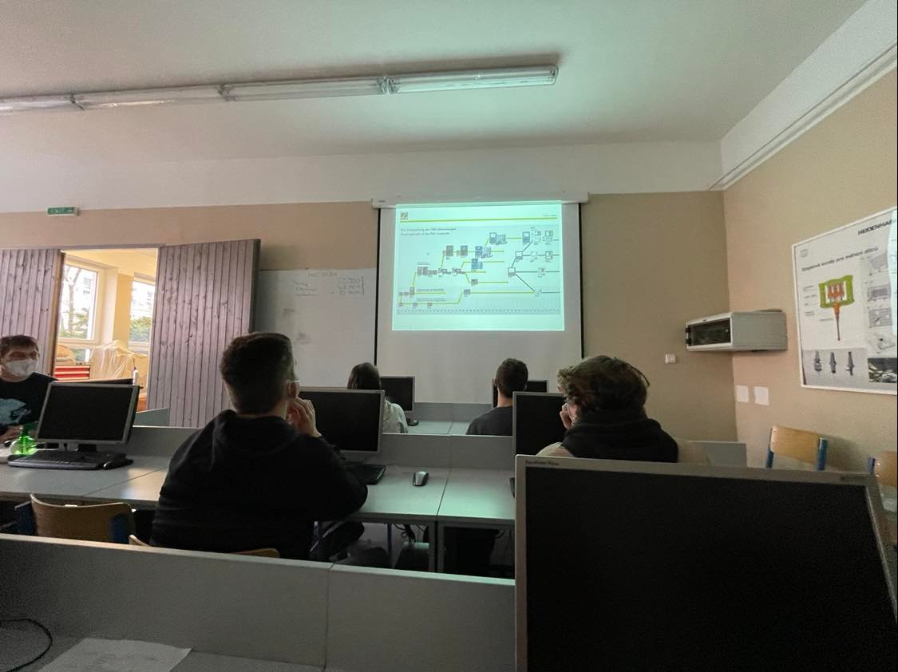
Druhý deň – 07.02.2022
Zoznámenie sa s vyučujúcimi
Zoznámenie sa s programom
Prehliadka školy
Oboznámenie sa so základmi programovania CNC frézovačiek a metrológie
Zoznámenie sa s mestom s doprovodom učiteľa Ing. Vančuru

Slide 5
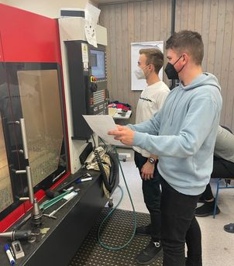
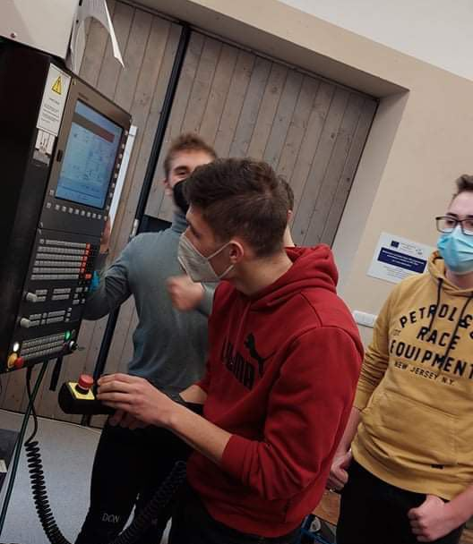
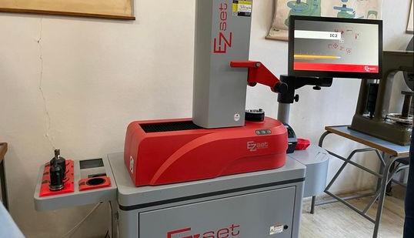
CNC programovanie
Základy programovania
Korekcie nástrojov
Meranie na trojosom merači nástrojov
Cykly, línie a kontúry na frézke
Zložité tvary, polárne súradnice

Slide 6
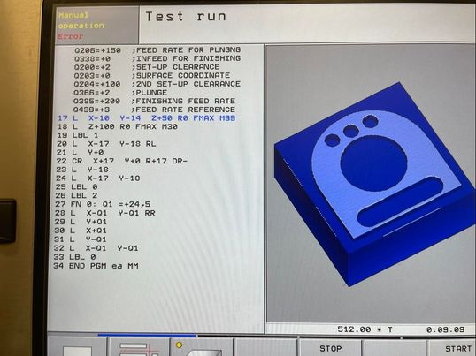
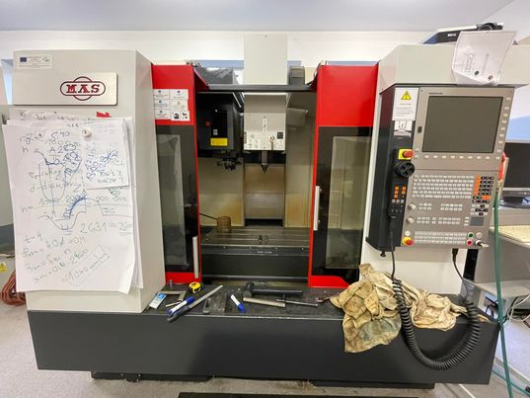
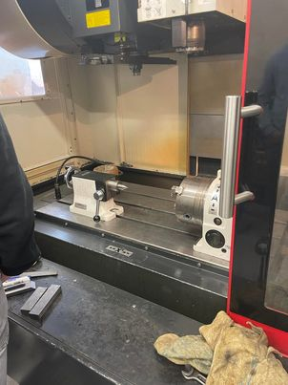
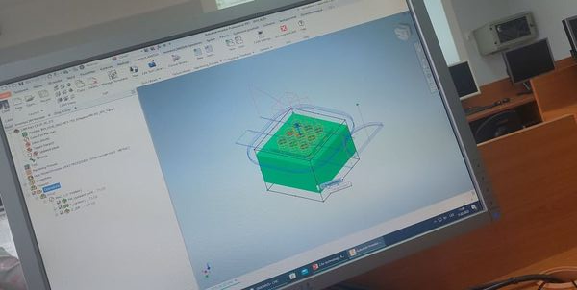
CNC programovanie
Programovanie zložitých cyklov
Programovanie frézky pomocou systémov CAM
Využitie štvorosej frézovačky

Slide 7
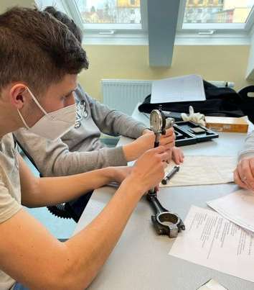
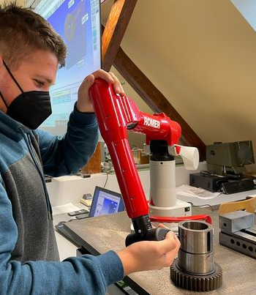
Metrológia
Využitie merania na 3D meracom zariadení
Meranie na rôznych druhoch meradiel
Meranie na 3D meracom zariadení

Slide 8
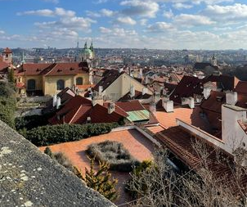
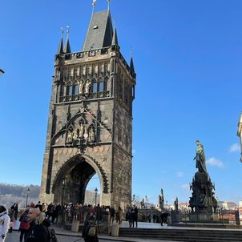
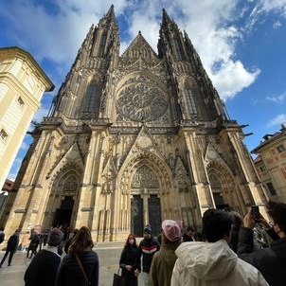
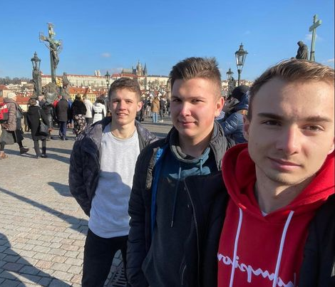
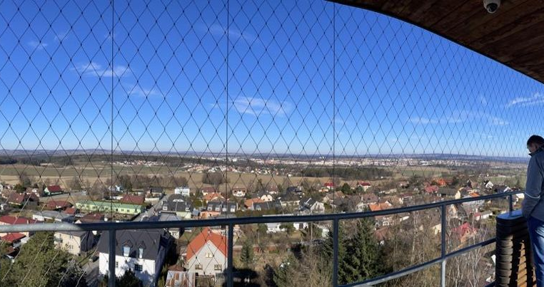
Víkend
Návšteva Prahy
Václavské námestie
Orloj
Karlov most
Pražský hrad
Vysielač Žižkov
Turistika na rozhľadňu Hylačka
Náučná stezka Tábor
Rozhľadňa Hylačka
ZOO tábor

Slide 9
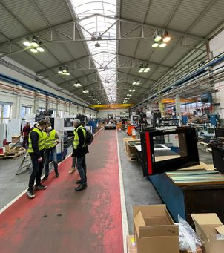
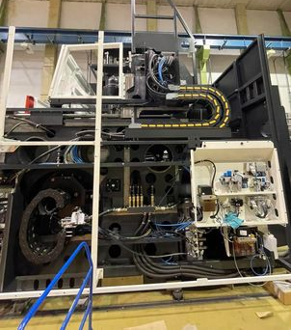
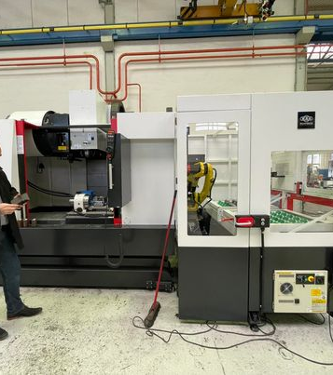
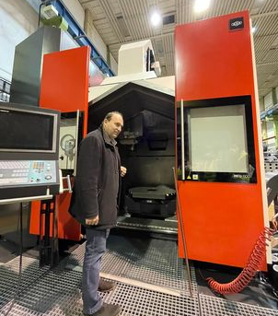
Exkurzia
Kovosvit Sezimovo Ústí
Výroba frézovačiek a sústruhov MAS

Slide 10
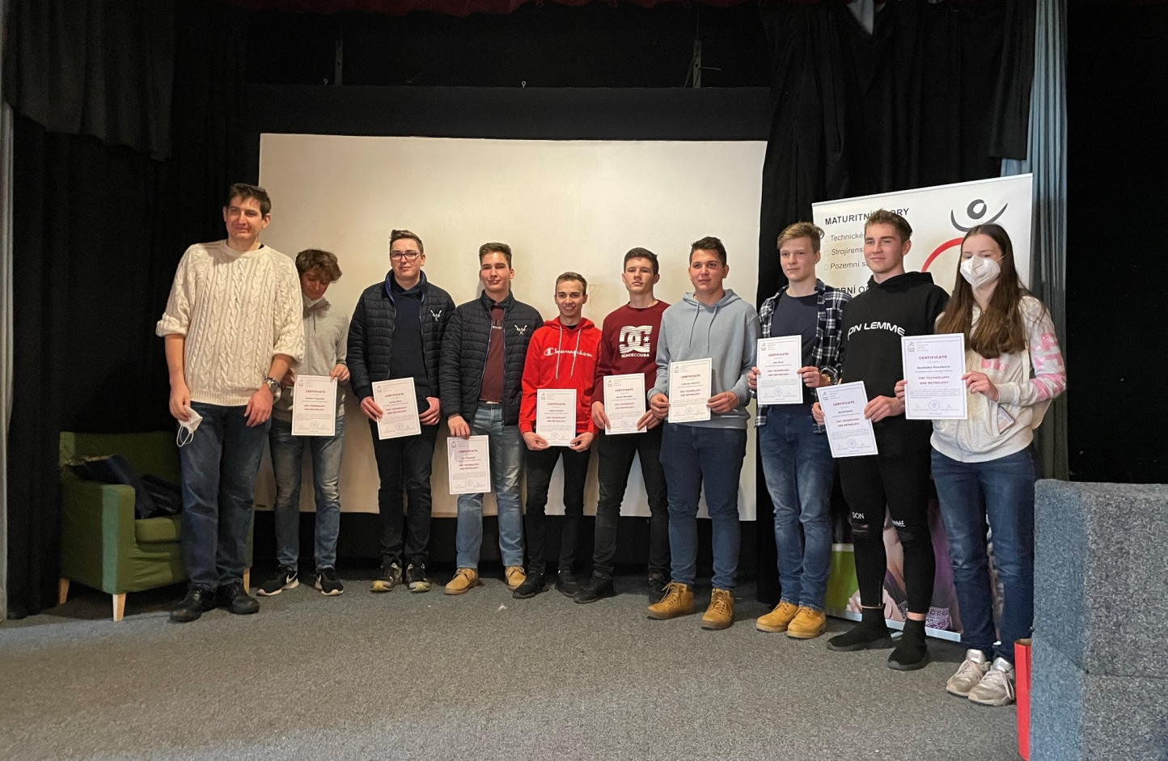
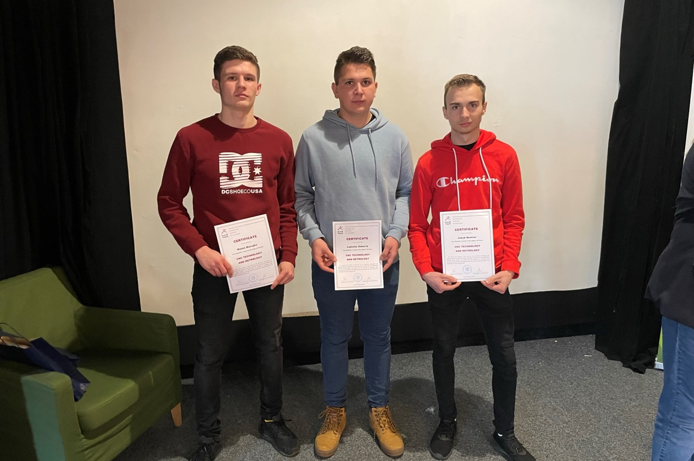
Záver kurzu
Prezentovanie priebehu kurzu všetkými žiakmi
Odovzdávanie certifikátov
Rozlúčenie

Slide 11
Ďakujeme za pozornosť

